Slide 1


git e GitHub
Um apanhado sobre controle de versão e compartilhamento de código por um iniciante em desenvolvimento.
zztoninho@gmail.com
https://github.com/zztoninho

Slide 2
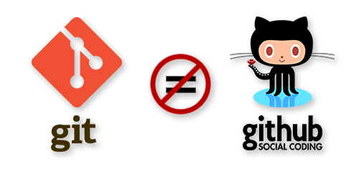
git e GitHub

Slide 3
Historia do git
Assim como muitas coisas boas na vida, o Git começou com um tanto de destruição criativa e controvérsia acirrada. O kernel (núcleo) do Linux é um projeto de software de código aberto de escopo razoavelmente grande. Durante a maior parte do período de manutenção do kernel do Linux (1991-2002), as mudanças no software eram repassadas como patches e arquivos compactados. Em 2002, o projeto do kernel do Linux começou a usar um sistema DVCS proprietário chamado BitKeeper.
Em 2005, o relacionamento entre a comunidade que desenvolvia o kernel e a empresa que desenvolvia comercialmente o BitKeeper se desfez, e o status de isento-de-pagamento da ferramenta foi revogado. Isso levou a comunidade de desenvolvedores do Linux (em particular Linus Torvalds, o criador do Linux) a desenvolver sua própria ferramenta baseada nas lições que eles aprenderam ao usar o BitKeeper. Alguns dos objetivos do novo sistema eram:
Velocidade, Design simples, Suporte robusto a desenvolvimento não linear (milhares de branches paralelos), Totalmente distribuído e Capaz de lidar eficientemente com grandes projetos como o kernel do Linux (velocidade e volume de dados)
Desde sua concepção em 2005, o Git evoluiu e amadureceu a ponto de ser um sistema fácil de usar e ainda assim mantém essas qualidades iniciais. É incrivelmente rápido, bastante eficiente com grandes projetos e possui um sistema impressionante de branching para desenvolvimento não-linear.

Slide 4


Explicando o git
".. GIT is my second big project, which was only created for me to mantain my first big project... " Linus Torvalds

Slide 5
".. GIT is my second big project, which was only created for me to mantain my first big project... " Linus Torvalds

Slide 6
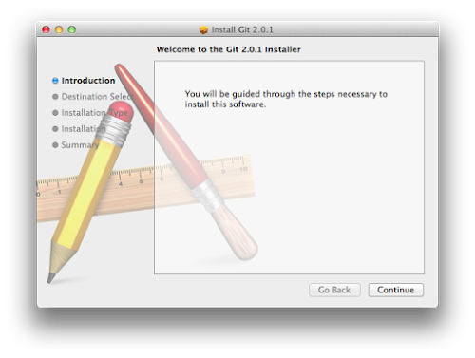
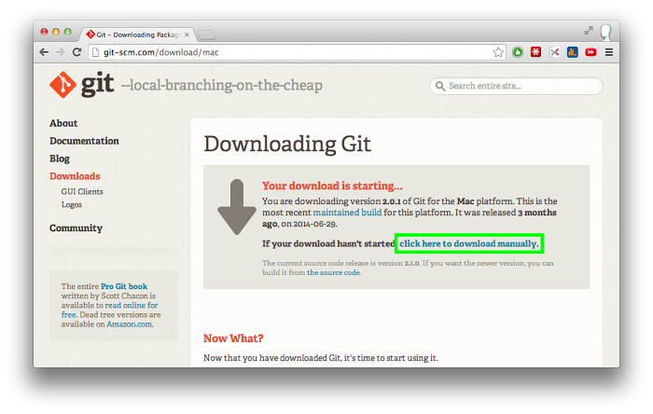
Instalação do git
Verificando a Existencia do mesmo
$ git --version
Debian Linux's
Fedora Linux's
$ sudo apt install git
$ sudo yum install git
Mac's

Slide 7
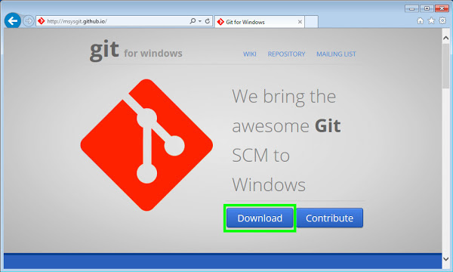
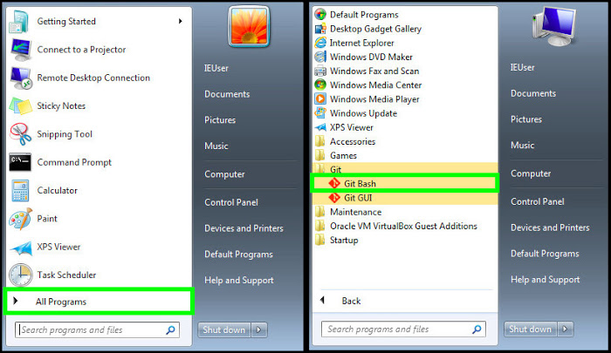
Instalação do git
Verificando a Existencia do mesmo
$ git --version
Windows

Slide 8
Instalação do git
Verificando a Existencia do mesmo
$ git --version
Windows

